Slide 1

자료구조설계 프로젝트
관광지 최적경로 찾아 주기
CHEEKY HONG
20146703 박지호

Slide 2
목차
#04
#01,
#02,
#03,
#04,
#05,
사업부의 경쟁전략
주제
주제 선정 이유
모델링
Insight
Q&A

Slide 3
#01,
주제

Slide 4
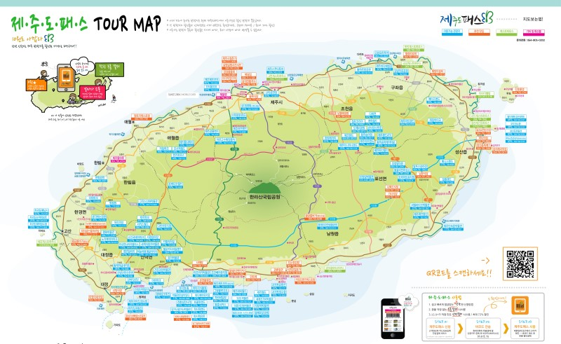
#01
주제
여행지들의 최적의 경로 찾아 주기
출처: 코웨이 홈페이지 http://www.coway.co.kr/

Slide 5
#02,
주제 선정 이유

Slide 6
#02
주제 선정 이유
찾을 수 있는 데이터셋
효율적인
여행
최적의 루트

Slide 7
#03,
모델링

Slide 8
#03
모델링
Linked List
Head
Tail
Start Dest
Destination
End Dest
-latitude
-longtitude
-next Destination
-Desination Name

Slide 9
#03
모델링
Linked List
private class Destination{
private float latitude; //위도, 33~43
private float longtitude; //경도,124~132
private String destName; //여행지 이름
//다음 노드를 가리킴
private Destination next;// 다음 여행지 연결
//Constructor
Destination(String destName, float latitude, float longtitude){
this.next = null;
this.destName = destName;
this.latitude = latitude;
this.longtitude = longtitude; } }

Slide 10
#03
모델링
-Starting Destination(출발지)
-End Destination(도착지)
-Destination(중간 여행지)
-Length(여행지간 거리)
-position(latitude, longtitude)

Slide 11
#03
모델링
General Model
Start
Dest1
가장 가까운곳을 기준으로 찾아가며
최적의 Travel Route 생성
Dest3
Dest2
END

Slide 12
#03
모델링
Exception Model 1
Start
END
Dest1
가장 가까운 곳 중에서 END Point 제외
Dest3
Dest2

Slide 13
#03
모델링
Exception Model 2
END
Start
Dest2
Dest1
가까운 곳이어도 END point 근처면
나중에 방문!!
Dest3

Slide 14
#03
모델링
Method 1
//naver map api를 이용
Public String[] NameToPosition(String destName){
//지역검색을 통해 장소 목록을 받는다
}

Slide 15
#03
모델링
Method 2
Public void jsonParse(String jsonString){
//API로 받은 jsonString을 이용한다
//parse하여 지명에 맞는 주소와 좌표를 찾는다
}

Slide 16
#03
모델링
Method 3
Public void KTMtoWGS84(String position){
//naver map pai와 daum map api의
//좌표 형식이 다르므로 daum map에
//나타내주기 위해서 변환 해준다
}

Slide 17
#03
모델링
Method 4
Public Destination createDestination(String position){
//찾은 위치정보를 가지고
//여행지 노드를 생성한다
//지도에도 표시 할 예정
}

Slide 18
#03
모델링
Method 5
Public float DestinationLength(Destination dest1, Destination dest2){
//거리를 비교할 여행지를 입력받는다
//두 여행지의 위도와 경도 정보를 이용하여
//거리를 얻어낸다
}

Slide 19
#03
모델링
Method 6
Public Destination closeDestSearch(Destination dest){
//가까운 여행지 찾기 method
//but 가까운 곳인데 END point 제외
//가까운 곳이지만 END Point 근처면 나중에 방문
}

Slide 20
#03
모델링
Method 7
Public void addDestination(Destination dest){
//가까운 곳을 찾아서
//Liked List로 연결한다
}

Slide 21
#03
모델링
Method 8
Public void printMap(Destination[] dest){
//여행지 좌표를 가지고 선을 이어서
//MAP에 출력한다
}

Slide 22
#04,
Insight

Slide 23
#04
Insight
Insight
-두 지역 간의 거리
-최적의 코스를 직관적으로 볼 수 있다
-여행지(노드)가 달라지면 그때 마다 바로
새로운 그래프로 업데이트 된다

Slide 24
#04,
Q&A

Slide 25
Thank you

